Slide 1
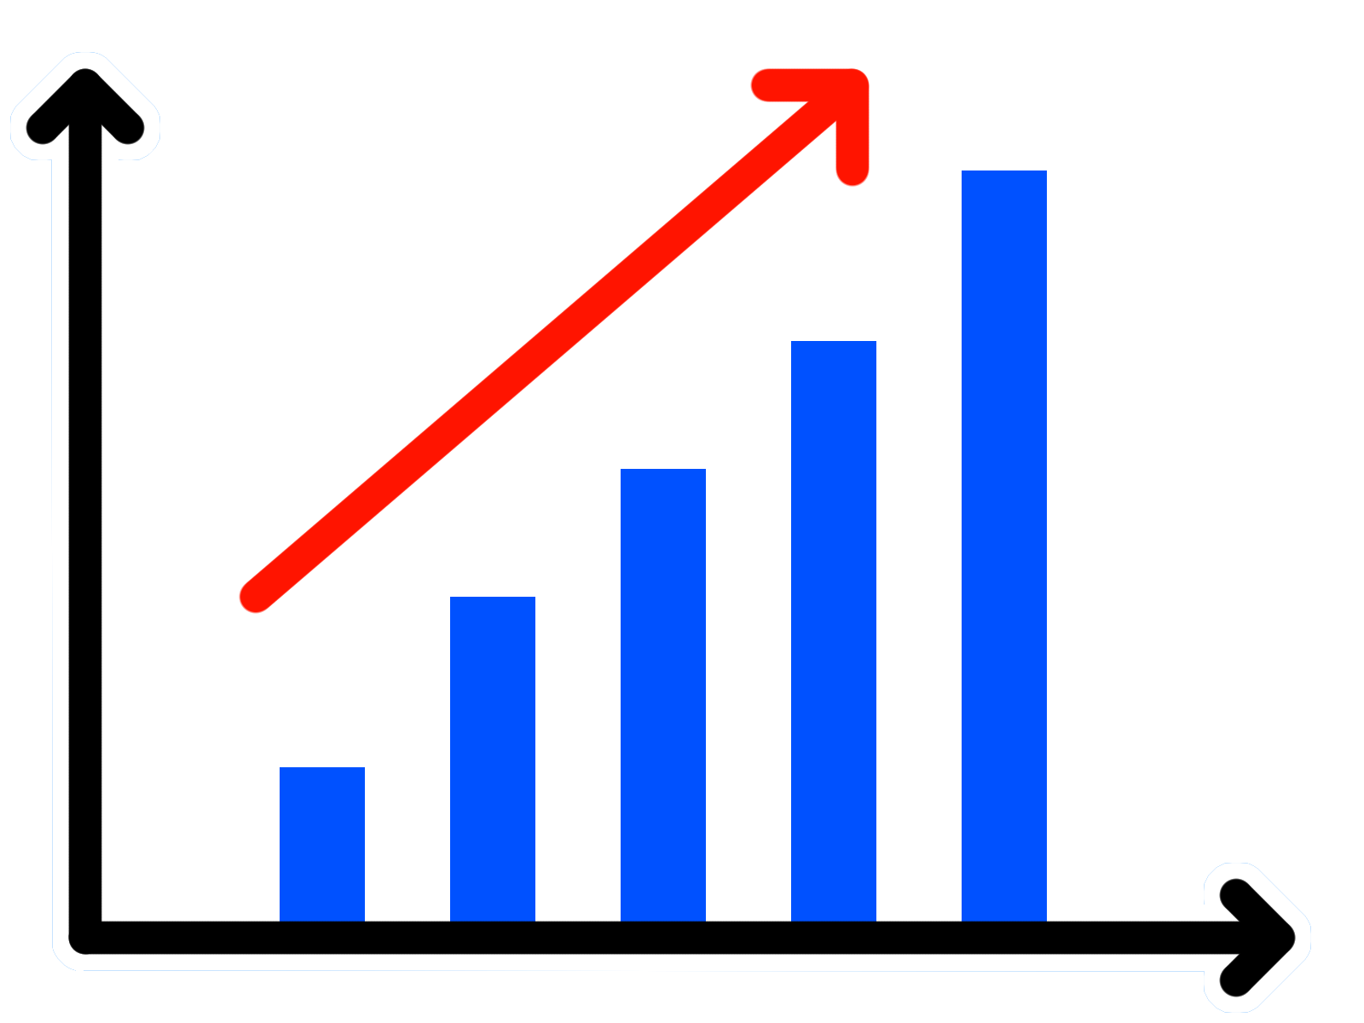
ふじのくにデジタルサポーター育成事業
事業概要・ビジョン
今後、社会全体がデジタル技術の積極的な活用にシフトしていく中で、デジタル機器に不慣れな方が取り残されるおそれ（情報格差=デジタルデバイド）があります。
このため、静岡県では、格差の解消に向けて、デジタル機器の扱いに関して身近な相談役として活躍できる人材である「デジタルサポーター」の育成を開始しました。
令和４年度からスタートしました！！
＜静岡県の目標＞
身近で気軽にデジタル機器の扱いに関して相談できる
デジタルサポーターの育成
2025年までに
1,200人育成
情報格差（デジタルデバイド）の解消
誰にも優しいデジタル社会の実現

Slide 2

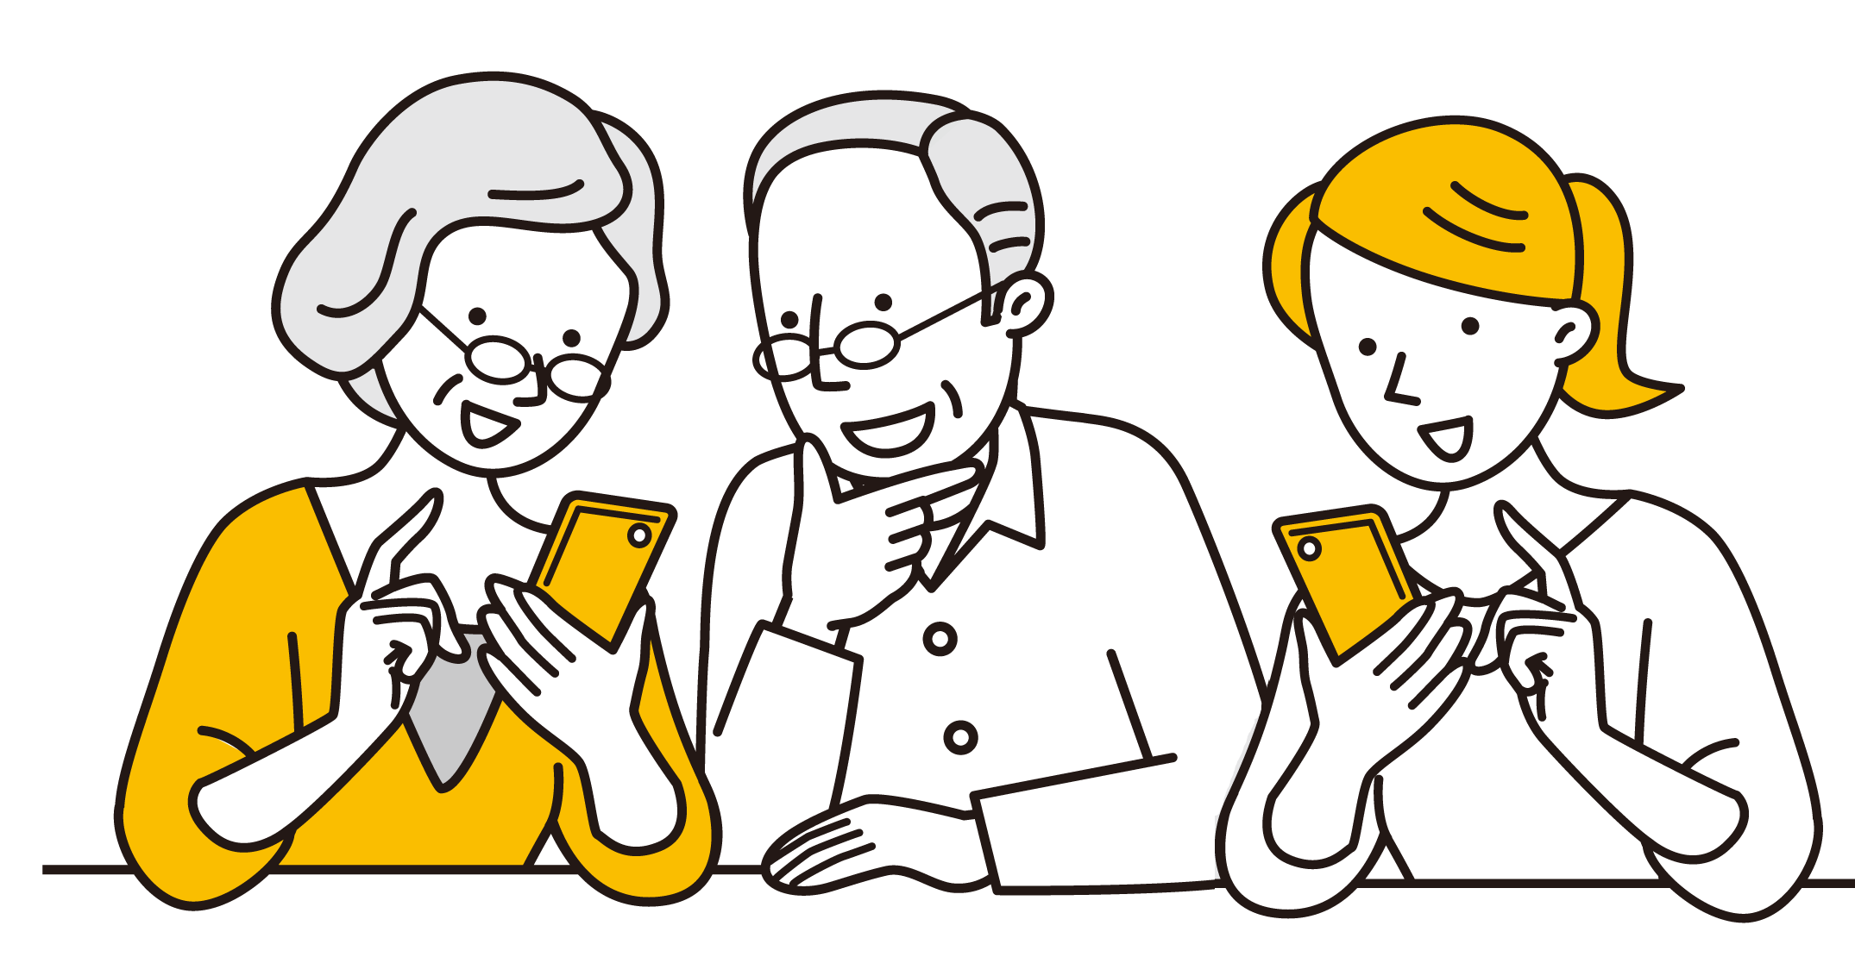
ふじのくにデジタルサポーター育成事業
デジタルサポーターとは？
県が開催する講習会を受講した者(*)を、「デジタルサポーター」として認定します。デジタルサポーターとは日常生活や各所属団体の活動によって、デジタル機器に不慣れな方への支援を行う「スマートフォンの操作支援ボランティア」のような存在です。
* 県内で活動する各種団体(NPO団体、高齢者関連団体、学生等)の構成員が、
本講習会の対象者です。
日常生活や地域団体の活動における支援を、県の全域で水準をそろえて実施
日常生活での支援
身近な相談役として、スマートフォン等の利活用に関する可能な限りの支援
団体の活動における支援
講習会で得た知識を活用し、県民への支援活動や団体のリテラシー向上を
推進する取組の実施

Slide 3

ふじのくにデジタルサポーター育成事業
デジタルサポーターのスキル水準
受講時のレベル
基本機能(電話・カメラ・メール)を使うことができる
備え付けのアプリ(地図、天気予報等)を利用することができる
普段からLINEで家族や知人と連絡している
インターネットで検索し、調べることが
できる
サポーターに求めるレベル
メール、電話、カメラなど基本操作を教えることができる
必要なアプリを新規でダウンロードし、スマホに追加できる
LINEを初心者が扱う上で、躓きやすい
ポイントを教えることができる。
(インストール､各種設定､グループの作成等)
インターネット上でトラブルが発生したときに、正しく対処できる

Slide 4
ふじのくにデジタルサポーター育成事業
講習内容
テーマ | 内容 | 時間 (目安) | 必須
事業概要 | 【事業概要】 ・デジタルサポーター制度の意義 | 5分 | ○
基本講座 | 【基本機能】 ・機種(OS)による基本操作(電話・メール・カメラ)の違い等 【LINEを初心者が使用する上での注意点】 ・初期設定(インストール) ・友人追加、グループ作成 ・友人の自動追加設定など 【アプリケーション】 ・任意のアプリケーションをスマートフォンに追加する 【安全なインターネットの利用】 ・詐欺広告、ワンクリック詐欺、迷惑メールへの対処 | 85分 | ○
応用講座 | 【以下から１科目を選択】 ・サポートスキルの向上 ・キャッスレス決済について ・コミュニケーションツールの紹介 ・障害のある方へのデジタルデバイド支援（R6新規） | 60分
 | 計 | 150分 (最大)

Slide 5
ふじのくにデジタルサポーター育成事業
受講の段取り
内容 | 県 | 受講団体 | 備考
講師派遣 | 〇 | - | 県が別途選定した、事業者の講師を派遣
教材 | 〇 | - | 県が提供する教材を使用
機材 | 〇 | - | 講習会で使用する機材(スマートフォン等)については、原則、実施事業者が用意したものを使用する。
受講者 | - | 〇 | 受講団体の担当者が、受講者を募集。
会場 | - | 〇 | 実施団体が用意した会場を使用 (一回当たり、最大20名程度)

Slide 6

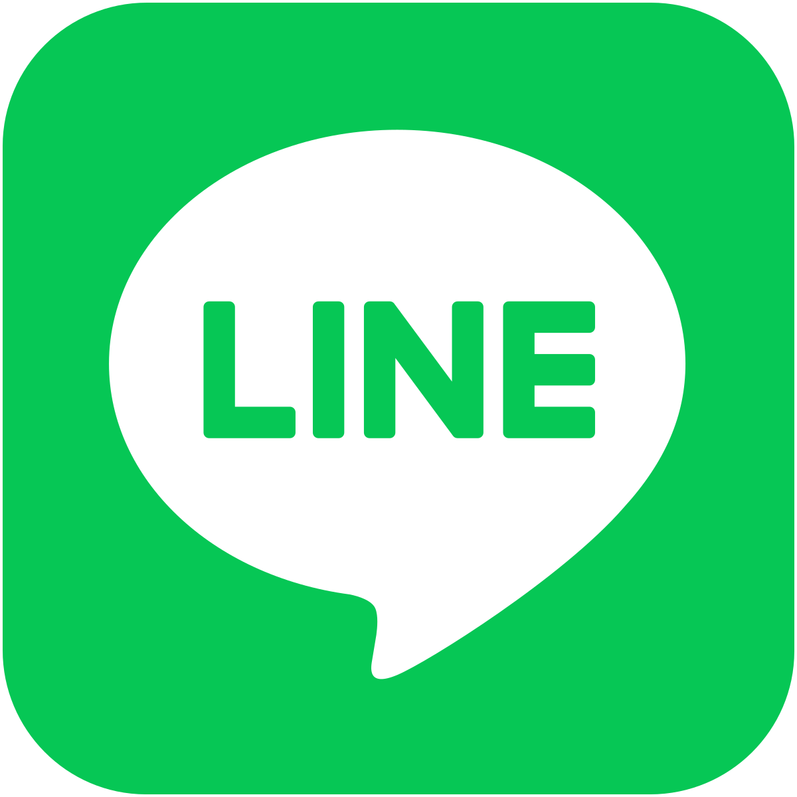

ふじのくにデジタルサポーター育成事業
受講団体へのフォローアップ活動
受講後、受講者の皆様に「デジタルサポーター認定証」を配布します。認定証は電子データをメールで送付します。
講習内容や支援方法関する問い合わせをLINEで受付けます。
詳細な方法等は講習会の中で説明します。
講習会で使用した資料や、動画教材、サポーターの活動を支援するためのFAQなど様々な教材はいつでもダウンロード可能です。

Slide 7
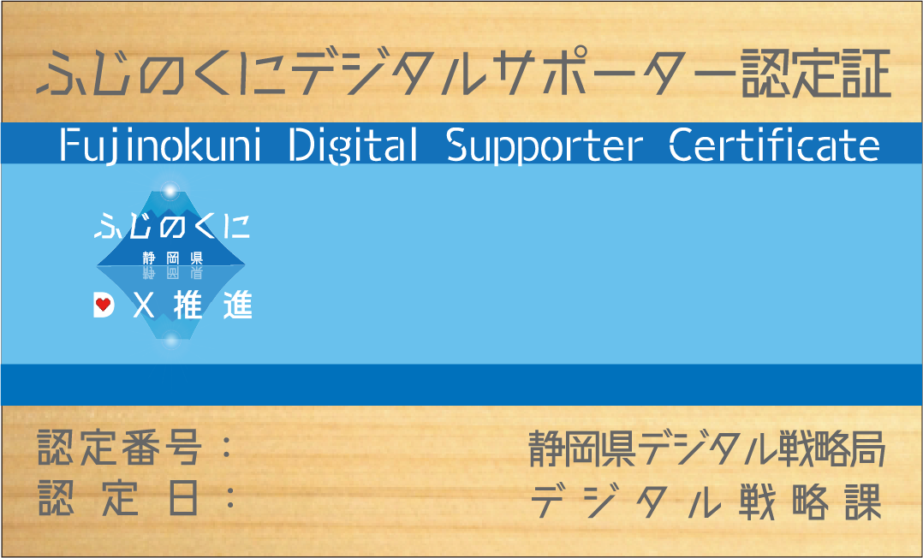
ふじのくにデジタルサポーター育成事業
（参考）認定証サンプル
（印刷すると名刺サイズになります。）
静岡 太郎
SAMPLE

Slide 8
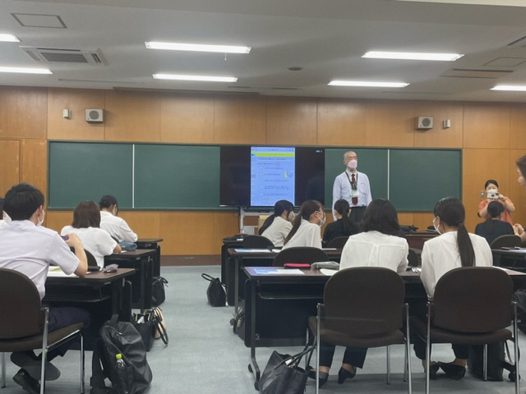
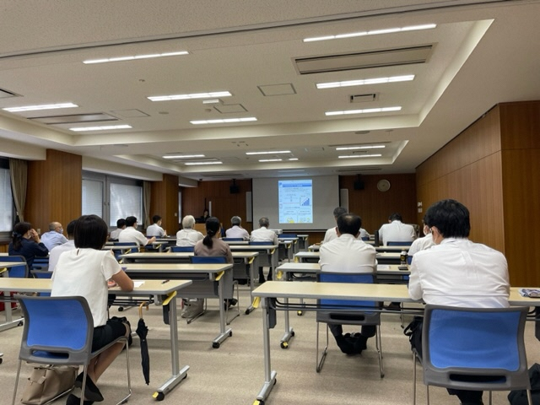
ふじのくにデジタルサポーター育成事業
講習会の様子
講習会では、スマートフォンの基本操作やLINEの使い方など、初心者がつまづきやすいポイントを中心に、効果的な支援方法について学習します。
また、応用編として、実際の支援シーンを想定したロールプレイ等、実践的な内容も実施しています。
静清信用金庫
静岡県労働金庫

Slide 9
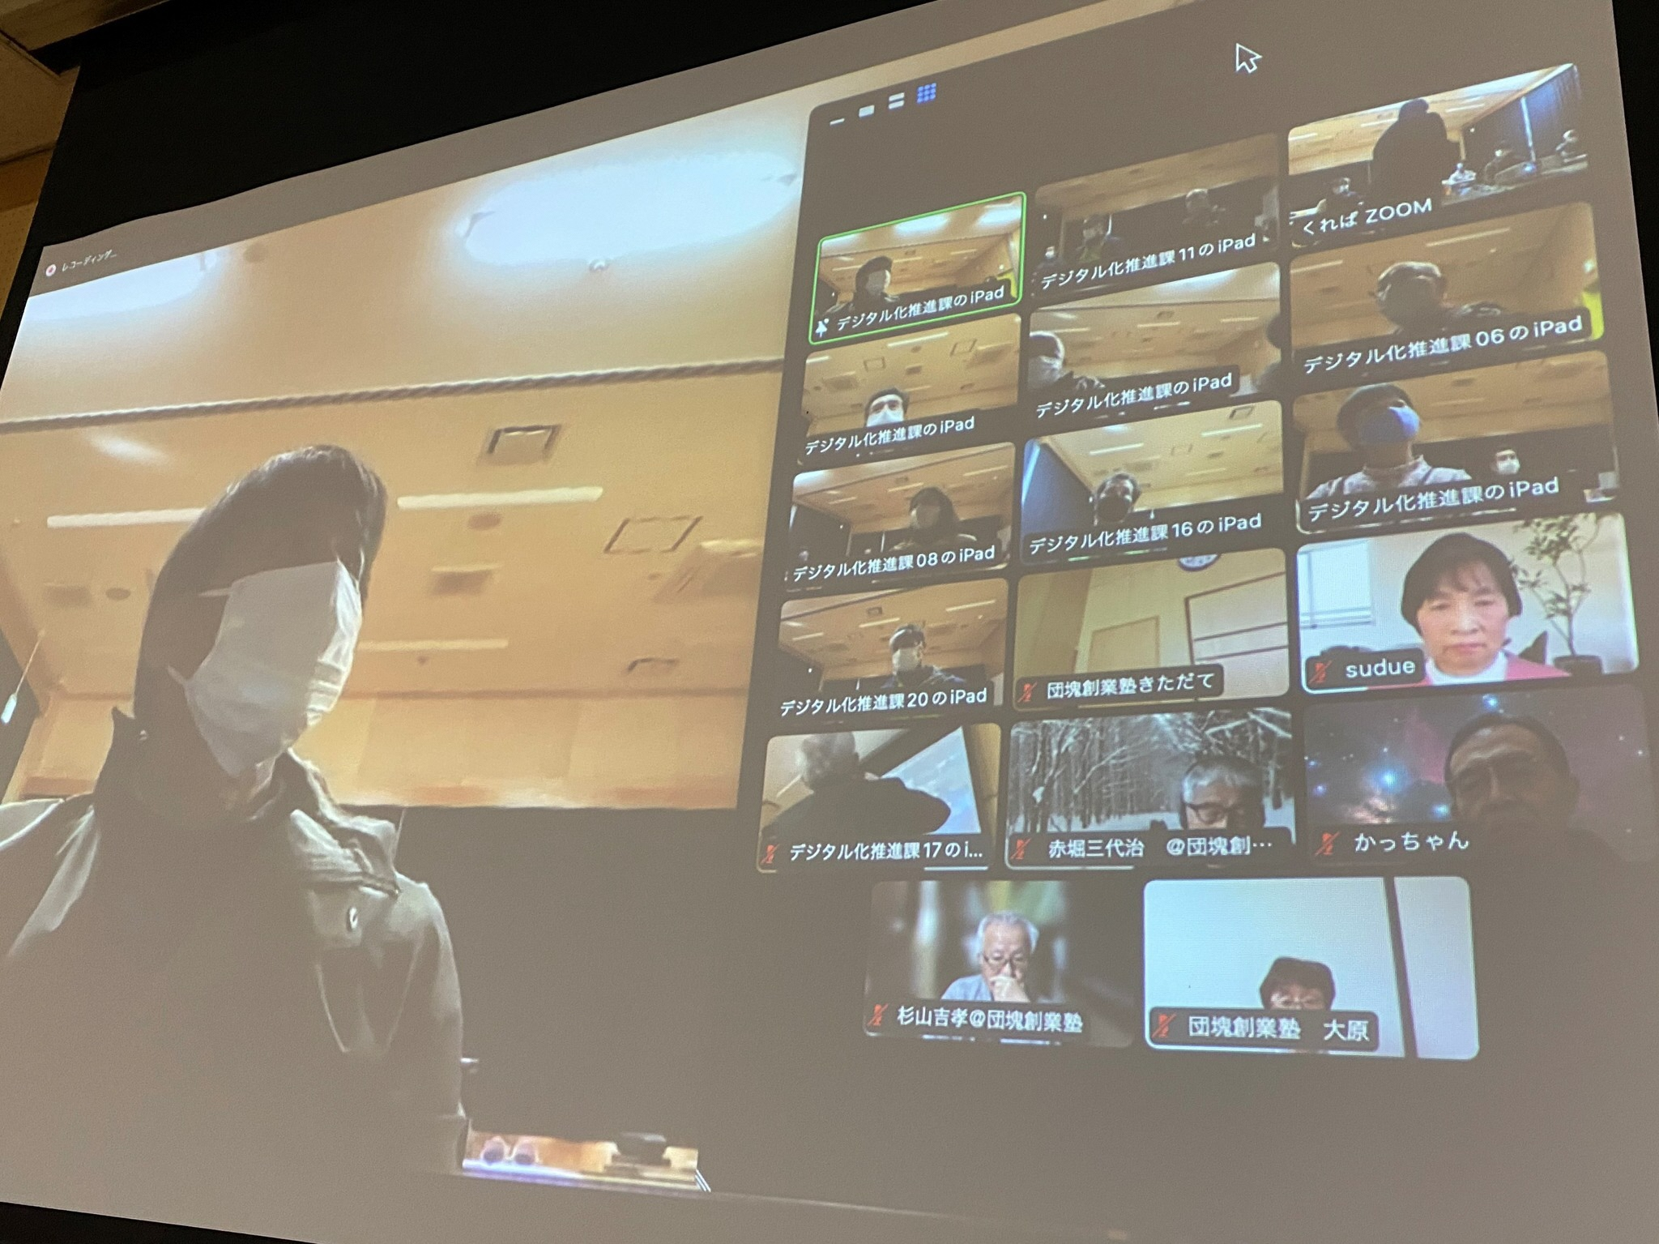
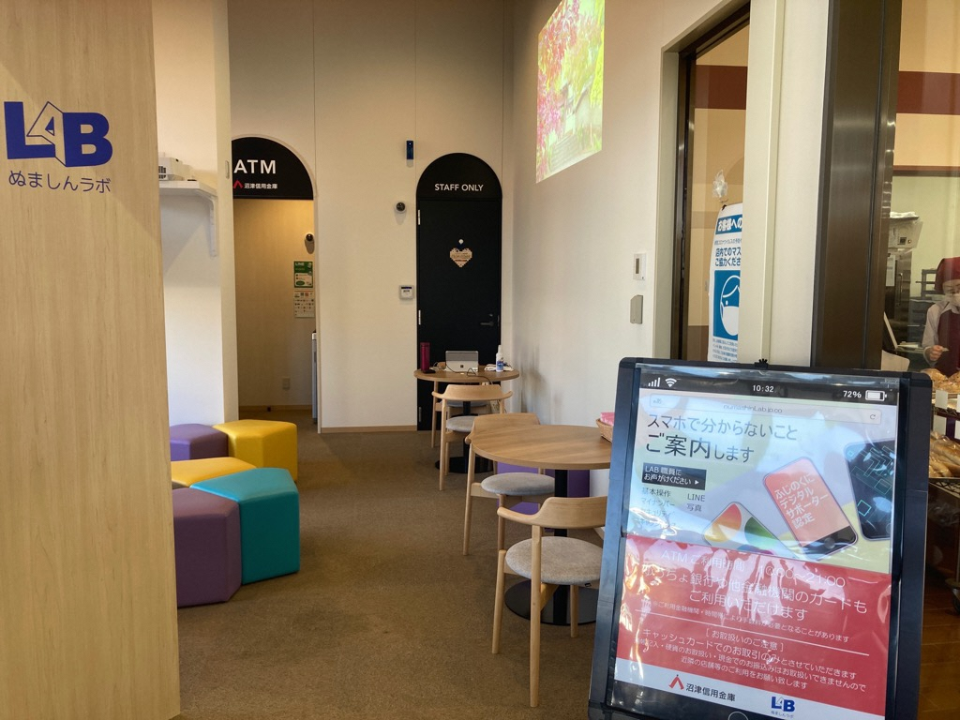
ふじのくにデジタルサポーター育成事業
サポーター活動の様子
デジタルサポーターとなった受講者は、所属する団体等を通じ、スマートフォンの操作支援やリモート相談会等、地域での支援活動を開始しています。
参加者からは「大変参考になった」・「家族と連絡するきっかけになった」等、好評な意見を多数いただいています。
スマートフォン活用リモート相談会
金融機関での操作支援活動
好事例を他団体と共有して横展開を図っています。

